Slide 1
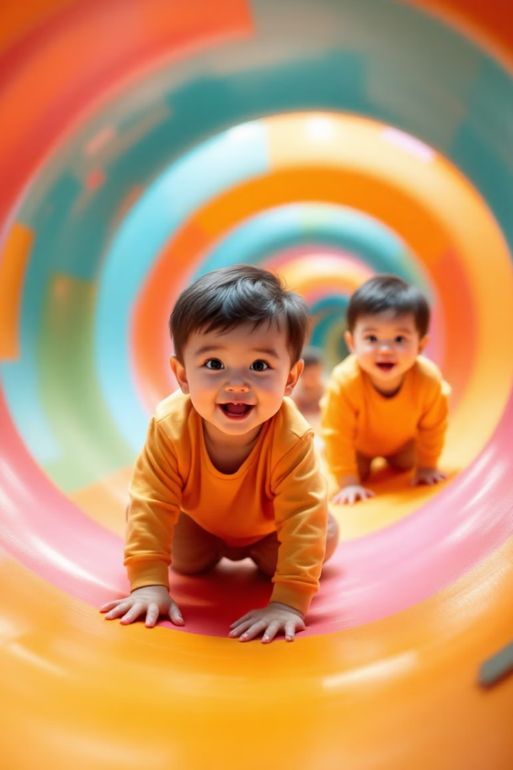

Giáo Án Thể Dục: Bò Trong Đường Gấp Khúc
Giáo án thể dục dành cho trẻ 24-36 tháng tuổi với chủ đề "Bản thân/Bé và vận động". Mục tiêu là giúp trẻ làm quen với vận động "Bò trong đường gấp khúc", rèn luyện kỹ năng phối hợp tay chân, tăng khả năng giữ thăng bằng và phát triển thể lực.
by Huongmai Nguyen

Slide 2
Mục Đích và Yêu Cầu
Kiến thức
Kỹ năng
Thái độ
Trẻ biết tên vận động "Bò trong đường gấp khúc". Biết bò bằng tay và đầu gối, không chạm mép đường.
Rèn luyện kỹ năng phối hợp tay chân khi bò. Tăng khả năng giữ thăng bằng và định hướng không gian trong đường gấp khúc. Phát triển thể lực, sự nhanh nhẹn và dẻo dai.
Trẻ hứng thú, tích cực tham gia hoạt động. Biết xếp hàng, chờ lượt, giữ trật tự.

Slide 3





Chuẩn Bị
Sân tập
Sân tập rộng, bằng phẳng, an toàn.
Đường gấp khúc
Đường gấp khúc bằng băng màu/dây mềm/dải vải (rộng khoảng 30 – 40cm, dài 3 – 4m).
Mô hình
Mô hình hoặc tranh minh họa: con vật bò (rùa, mèo...).
Nhạc
Nhạc vui nhộn (khởi động, kết thúc).

Slide 4




Tiến Hành Hoạt Động: Khởi Động
Đi – chạy nhẹ nhàng
Đi bằng gót chân, mũi chân, đi thường theo vòng tròn.
Vận động tay
Tay giơ cao, đưa ngang, quay vai, lắc hông.
Đặt vấn đề
Cô hỏi: "Con có muốn chơi trò bò như rùa không? Hôm nay, mình sẽ bò qua đường gấp khúc nhé!"

Slide 5
Tiến Hành Hoạt Động: Trọng Động
Cô làm mẫu
1
Cô bò mẫu 1 lần, nhấn mạnh: Bò bằng hai tay – hai đầu gối. Không bò ra ngoài đường gấp khúc.
Trẻ thực hiện
2
Trẻ lần lượt bò theo hàng dọc, mỗi lần 2 – 3 trẻ thực hiện. Cô quan sát, hướng dẫn và động viên.
Thi đua
3
Cô chia nhóm nhỏ (nếu trẻ đủ khả năng): thi bò đúng và nhanh.

Slide 6

Lưu Ý Khi Trẻ Thực Hiện
Quan sát
Sửa sai
Cô quan sát, hướng dẫn và động viên: "Con bò khéo quá! Con nhớ không chạm ra ngoài nhé!"
Nếu trẻ làm sai: cô nhắc lại tư thế đúng và cho bé thử lại.
Động viên
Khuyến khích trẻ cố gắng và tạo không khí vui vẻ.

Slide 7



Hồi Tĩnh và Kết Thúc
Hát
2
Cùng hát bài “Tay thơm tay ngoan” hoặc “Mèo con đi học”.
Đi nhẹ nhàng
1
Cho trẻ đi nhẹ nhàng, hít thở sâu.
Nhận xét
Cô nhận xét: "Con bò có giỏi không? Con có mệt không? Mai mình chơi tiếp nhé!"
3

Slide 8



Gợi Ý Mở Rộng
Bò tìm đồ vật
Chướng ngại vật
Cho trẻ chơi trò "Bò tìm đồ vật" trong đường gấp khúc.
Kết hợp chướng ngại vật nhẹ (đồ chơi mềm) ở góc cua để trẻ tránh.
Để tăng thêm sự thú vị và thử thách, có thể mở rộng hoạt động bằng cách cho trẻ bò tìm đồ vật hoặc thêm chướng ngại vật mềm trên đường đi. Điều này giúp trẻ phát triển kỹ năng vận động và tư duy một cách toàn diện hơn.

